Slide 1


HÀNH TINH XANH CỦA EM

Slide 2
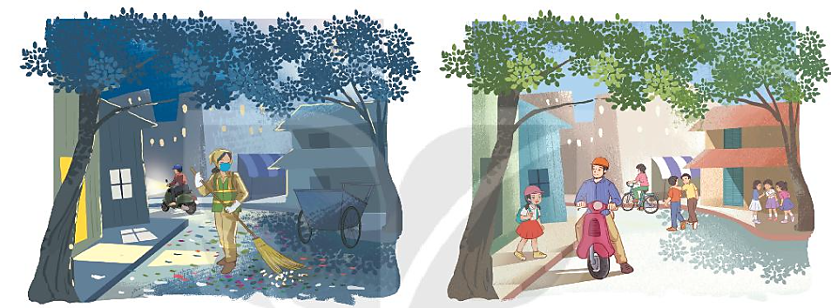

1. Hai bức tranh miêu tả những thời điểm nào trong ngày?
TIẾNG CHỔI TRE
2. Quang cảnh con đường trong hai bức tranh có gì khác nhau?
3. Vì sao con đường trong bức tranh thứ hai lại trở nên sạch sẽ như vậy?

Slide 3



TIẾNG CHỔI TRE
BÀI 13
BÀI 13
TIẾT 1 – 2
ĐỌC

Slide 4

Đọc mẫu
Tiếng chổi tre
Những đêm hè
Khi ve ve
Đã ngủ
Tôi lắng nghe
Trên đườngTrầnPhú
Tiếng chổi tre
Xao xác hàng me
Tiếng chổi tre
Đêm hè
Quét rác...
Những đêm đông
Khi cơn dông
Vừa tắt
Tôi đứng trông
Trên đường lặng ngắt
Chị lao công
Như sắt
Như đồng
Chị lao công
Đêm đông
Quét rác...
Nhớ em nghe
Tiếng chổi tre
Chị quét
Những đêm hè
Đêm đông gió rét
Tiếng chổi tre
Sớm tối
Đi về
Giữ sạch lề
Đẹp lối
Em nghe!
(Tố Hữu)

Slide 5
Đọc nối tiếp theo đoạn
Tiếng chổi tre
1
Những đêm hè
Khi ve ve
Đã ngủ
Tôi lắng nghe
Trên đườngTrầnPhú
Tiếng chổi tre
Xao xác hàng me
Tiếng chổi tre
Đêm hè
Quét rác...
Những đêm đông
Khi cơn dông
Vừa tắt
Tôi đứng trông
Trên đường lặng ngắt
Chị lao công
Như sắt
Như đồng
Chị lao công
Đêm đông
Quét rác...
Nhớ em nghe
Tiếng chổi tre
Chị quét
Những đêm hè
Đêm đông gió rét
Tiếng chổi tre
Sớm tối
Đi về
Giữ sạch lề
Đẹp lối
Em nghe!
(Tố Hữu)
2
3

Slide 6

LUYỆN ĐỌC TỪ KHÓ
Trần Phú
chổi tre
xao xác
lặng ngắt
gió rét

Slide 7
LUYỆN ĐỌC CÂU KHÓ
Những đêm hè
Khi ve ve
Đã ngủ
Tôi lắng nghe
Trên đườngTrầnPhú
Tiếng chổi tre
Xao xác hàng me
Tiếng chổi tre
Đêm hè
Quét rác...

Slide 8
Đọc nối tiếp theo đoạn lần 2
Tiếng chổi tre
1
Những đêm hè
Khi ve ve
Đã ngủ
Tôi lắng nghe
Trên đườngTrầnPhú
Tiếng chổi tre
Xao xác hàng me
Tiếng chổi tre
Đêm hè
Quét rác...
Những đêm đông
Khi cơn dông
Vừa tắt
Tôi đứng trông
Trên đường lặng ngắt
Chị lao công
Như sắt
Như đồng
Chị lao công
Đêm đông
Quét rác...
Nhớ em nghe
Tiếng chổi tre
Chị quét
Những đêm hè
Đêm đông gió rét
Tiếng chổi tre
Sớm tối
Đi về
Giữ sạch lề
Đẹp lối
Em nghe!
(Tố Hữu)
2
3

Slide 9

Giải nghĩa
xao xác: tiếng động nối tiếp nhau trong cảnh yên tĩnh.

Slide 10
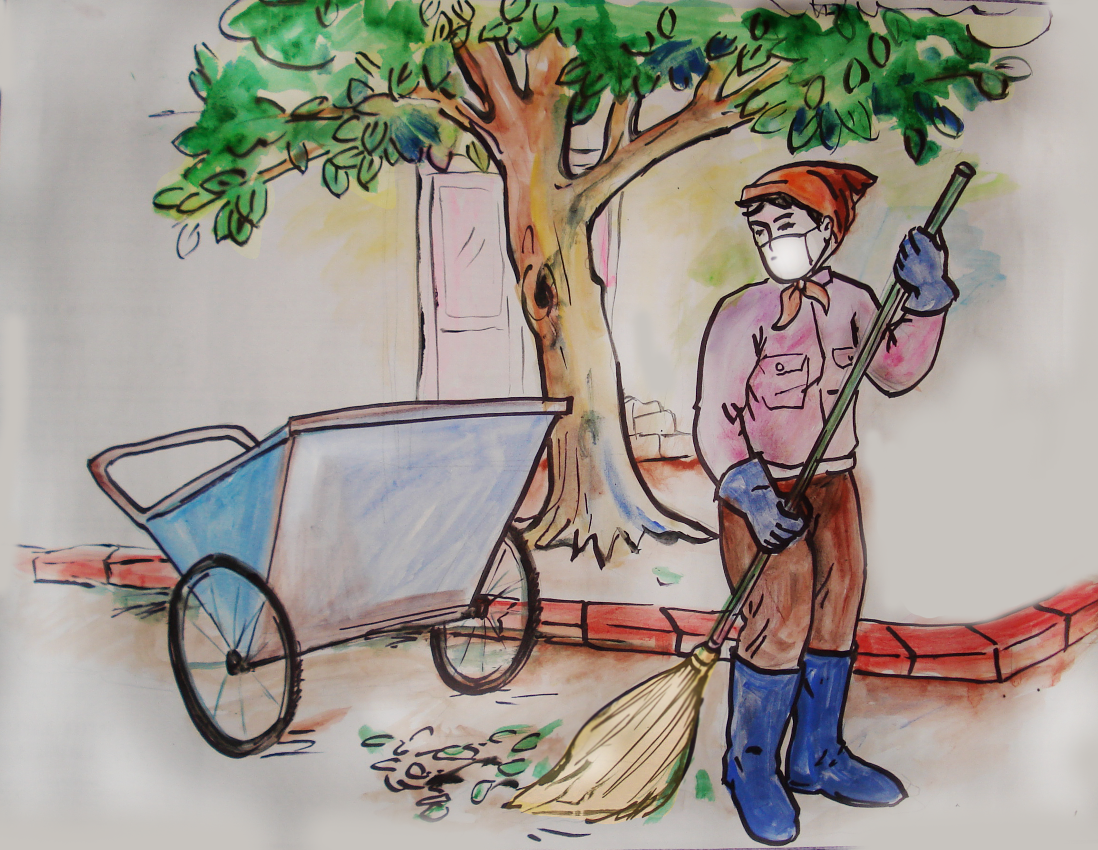
GIẢI NGHĨA TỪ
lao công

Slide 11
Đọc toàn bài
Tiếng chổi tre
1
Những đêm hè
Khi ve ve
Đã ngủ
Tôi lắng nghe
Trên đườngTrầnPhú
Tiếng chổi tre
Xao xác hàng me
Tiếng chổi tre
Đêm hè
Quét rác...
Những đêm đông
Khi cơn dông
Vừa tắt
Tôi đứng trông
Trên đường lặng ngắt
Chị lao công
Như sắt
Như đồng
Chị lao công
Đêm đông
Quét rác...
Nhớ em nghe
Tiếng chổi tre
Chị quét
Những đêm hè
Đêm đông gió rét
Tiếng chổi tre
Sớm tối
Đi về
Giữ sạch lề
Đẹp lối
Em nghe!
(Tố Hữu)
2
3

Slide 12


Tiết 2

Slide 13


Quynh miss
TC khởi động

Slide 14

Tiếng chổi tre
Những đêm hè
Khi ve ve
Đã ngủ
Tôi lắng nghe
Trên đườngTrầnPhú
Tiếng chổi tre
Xao xác hàng me
Tiếng chổi tre
Đêm hè
Quét rác...
Những đêm đông
Khi cơn dông
Vừa tắt
Tôi đứng trông
Trên đường lặng ngắt
Chị lao công
Như sắt
Như đồng
Chị lao công
Đêm đông
Quét rác...
Nhớ em nghe
Tiếng chổi tre
Chị quét
Những đêm hè
Đêm đông gió rét
Tiếng chổi tre
Sớm tối
Đi về
Giữ sạch lề
Đẹp lối
Em nghe!
(Tố Hữu)

Slide 15





Trả lời câu hỏi

Slide 16

Chị lao công làm việc vào những thời gian nào ?
1.
Chị lao công làm việc vào đêm hè và đêm đông

Slide 17

* Khung cảnh đêm hè và đêm đông được miêu tả như thế nào?

Slide 18

2
Đoạn thơ thứ hai cho biết công việc của chị lao công vất vả như thế nào?
Cảnh tượng con đường trong đoạn thơ thứ hai được miêu tả như thế nào?
Cảnh tượng con đường vắng lặng và lạnh ngắt khi vừa trải qua một cơn dông.
Hãy tưởng tượng nếu em là chị lao công đang làm việc trong cảnh tượng đó, em sẽ cảm thấy thế nào?

Slide 19

2
Đoạn thơ thứ hai cho biết công việc của chị lao công vất vả như thế nào?
Chị lao công phải làm việc vào lúc đêm khuya, không khí lạnh giá, con đuờng vắng lặng

Slide 20
Những câu thơ sau nói lên điều gì?
3
“Những đêm hè
Đêm đông gió rét
Tiếng chổi tre
Sớm tối
Đi về”
a. sự chăm chỉ của chị lao công
b. niềm tự hào của chị lao công
c. sự thay đổi thời tiết đêm hè và đêm đông.
a

Slide 21
4. Tác giả nhắn nhủ em điều gì qua 3 câu thơ cuối?
Giữ sạch lề
Đẹp lối
Em nghe!
→ Tác giả muốn nhắn nhủ em giữ gìn đường phố sạch sẽ.

Slide 22
Trong cuộc sống, em đã bao giờ nhìn thấy một người lao công chưa?

Slide 23
Qua bài thơ con biết được điều gì?
Nhận biết được thời gian, địa điểm miêu tả trong bài thơ, hiểu được công việc thầm lặng, vất vả nhưng đầy ý nghĩa của chị lao công, từ đó có thái độ trân trọng, giữ gìn môi truờng sống xung quanh mình

Slide 24

Tiếng chổi tre
Đọc diễn cảm
Những đêm hè
Khi ve ve
Đã ngủ
Tôi lắng nghe
Trên đườngTrầnPhú
Tiếng chổi tre
Xao xác hàng me
Tiếng chổi tre
Đêm hè
Quét rác...
Những đêm đông
Khi cơn dông
Vừa tắt
Tôi đứng trông
Trên đường lặng ngắt
Chị lao công
Như sắt
Như đồng
Chị lao công
Đêm đông
Quét rác...
Nhớ em nghe
Tiếng chổi tre
Chị quét
Những đêm hè
Đêm đông gió rét
Tiếng chổi tre
Sớm tối
Đi về
Giữ sạch lề
Đẹp lối
Em nghe!
(Tố Hữu)

Slide 25

Tiếng chổi tre
Học thuộc lòng
Những đêm hè
Khi ve ve
Đã ngủ
Tôi lắng nghe
Trên đườngTrầnPhú
Tiếng chổi tre
Xao xác hàng me
Tiếng chổi tre
Đêm hè
Quét rác...
Những đêm đông
Khi cơn dông
Vừa tắt
Tôi đứng trông
Trên đường lặng ngắt
Chị lao công
Như sắt
Như đồng
Chị lao công
Đêm đông
Quét rác...
Nhớ em nghe
Tiếng chổi tre
Chị quét
Những đêm hè
Đêm đông gió rét
Tiếng chổi tre
Sớm tối
Đi về
Giữ sạch lề
Đẹp lối
Em nghe!
(Tố Hữu)

Slide 26

Luyện tập theo văn bản đọc

Slide 27

Câu 1. Trong đoạn thơ thứ nhất, từ nào miêu tả âm thanh của tiếng chối tre?
Xao xác
Hãy đặt cho một câu với từ xao xác.

Slide 28
Câu 2. Thay tác giả, nói lời cảm ơn đối với chị lao công.
Chúng em xin được cảm ơn các chị lao công, nhờ có các chị mà chúng em có đường phố sạch đẹp.

Slide 29



CỦNG CỐ BÀI HỌC
Notes:
Bài giảng thiết kế bởi: Hương Thảo - tranthao121006@gmail.com

